Slide 1
Toán
Bài 32: MI-LI-LÍT

Slide 2





Slide 3
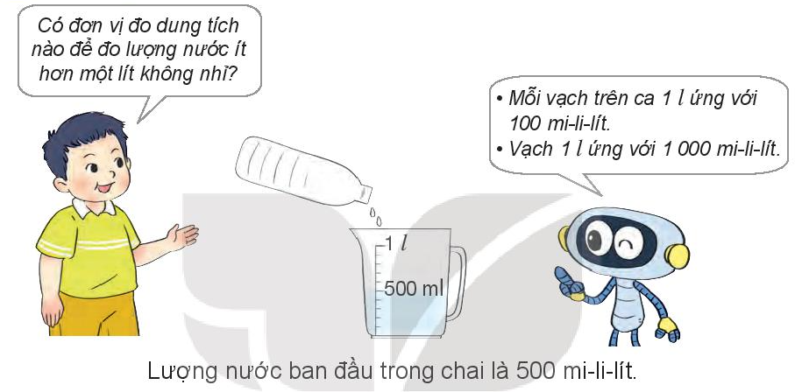
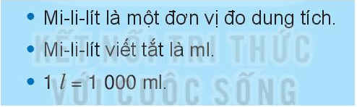

Slide 4
Hoạt Động

Slide 5
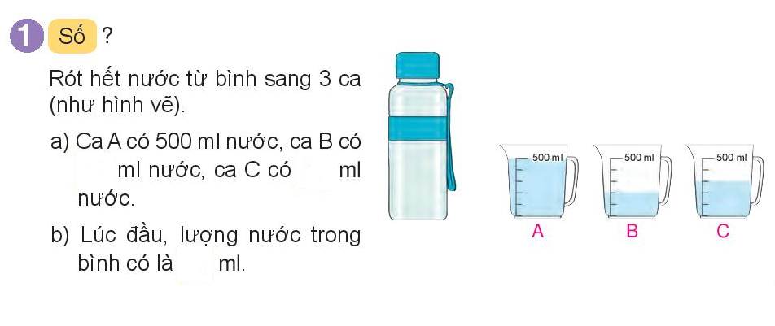

200
300
1000

Slide 6
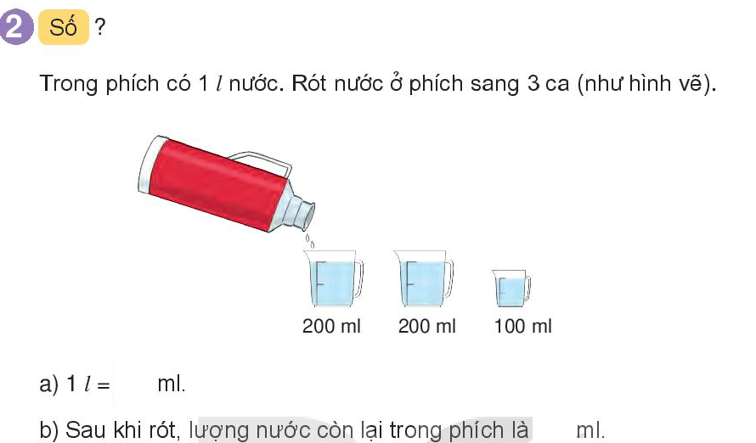
1000
500

Slide 7

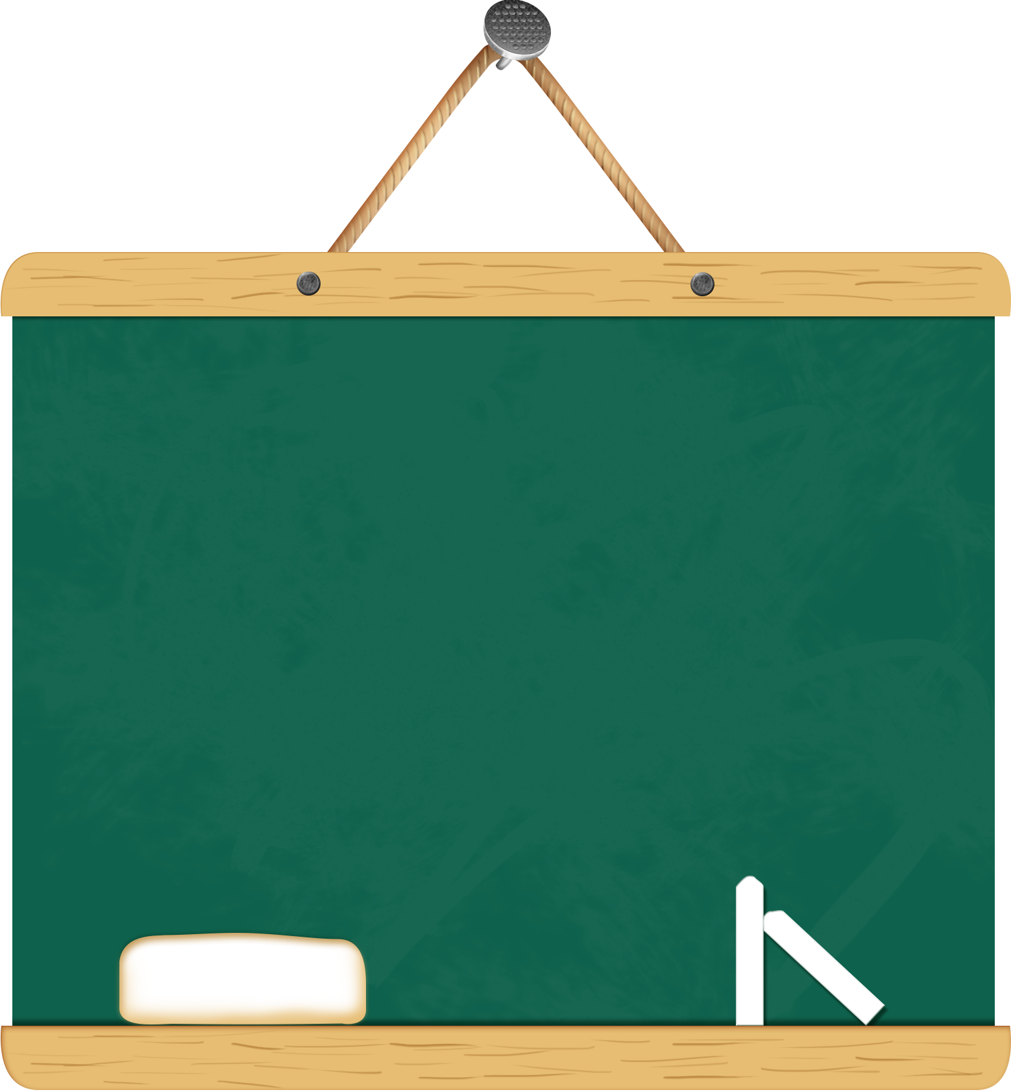






Luyện tập

Slide 8
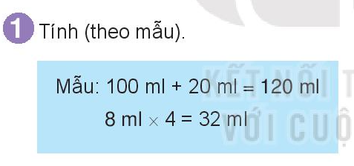



120 ml – 20 ml =
100 ml
12 ml x 3 =
36 ml

Slide 9
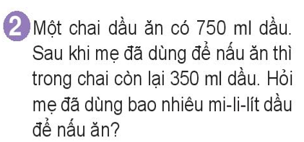
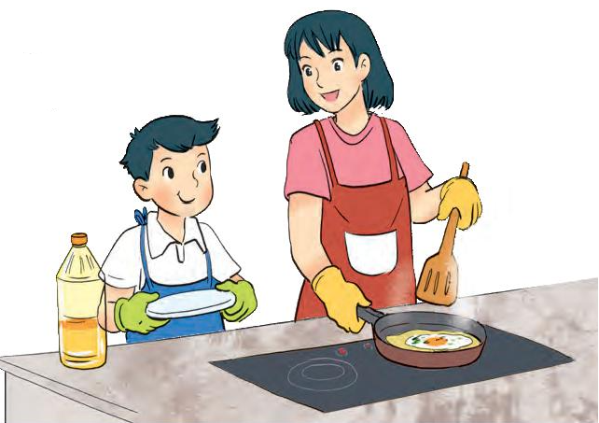
Tóm tắt
Chai có: 750 ml
Đã dùng: 350ml
Còn lại: ? ml
Bài giải
Lượng dầu đã dùng để nấu ăn là:
750-350= 400ml
Đáp số : 400ml

Slide 10


